Slide 1
Pronósticos Cuantitativos de Precipitación
Herramientas Disponibles para Minimizar la Incertidumbre y Establecer Confianza en Nuestros Pronósticos

Slide 2
¿Por qué son importantes los montos de precipitación?
Porque lo que sucede en tierra depende de la cantidad de lluvia caída en un determinado período de tiempo.
Porque las crecidas repentinas constituyen uno de los mas devastadores peligros como resultado de lluvia intensa.
El decir que va a llover es fácil.
El determinar cuanta agua va a caer es un reto que vamos a estar enfrentando por las próximas décadas

Slide 3
Pronósticos Cuantitativos de Precipitación
Nuestros pronósticos tienen impacto económico-sociales.
Costos al Gobierno y los Comerciantes
Costos al publico y calidad de vida
Credibilidad del pronosticador y el servicio
Malos pronósticos resultan en erosión de la credibilidad
Sin credibilidad, el publico indiferente
Sin credibilidad, no podemos hacer nuestro trabajo

Slide 4
Desafío/Reto del Pronosticador
La meteorología es una ciencia inexacta
No hay relaciones directas de causa y efecto, lo cual introduce un grado de incertidumbre
En contraste, como ejemplo, la química inorgánica nos da siempre los mismos resultados
NaOH + HCl = H2O + NaCl
Si deseaban certeza, debieron haberle hecho caso a sus madres y no estudiar meteorología!!!

Slide 5
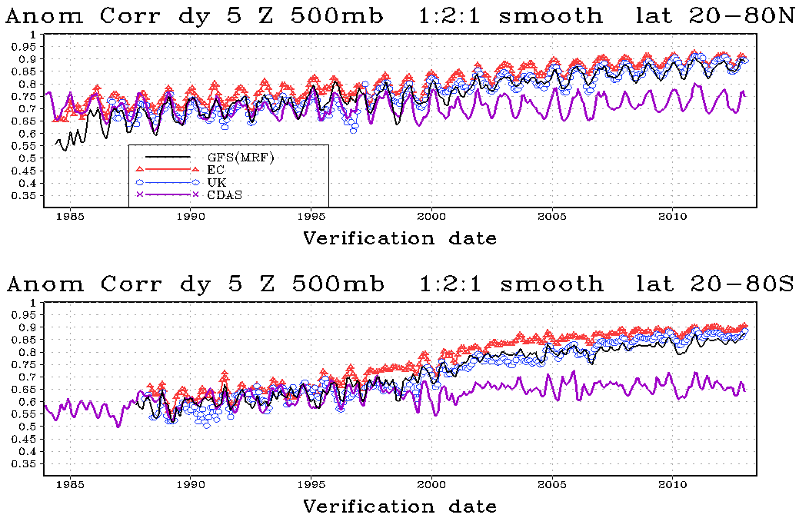
27 Años de Verificación de Modelos Globales: Día 5
Avances en computadoras nos ha permitido realizar mejorías en la calidad y verificación de los pronósticos a un paso mas rápido que en décadas anteriores.

Slide 6
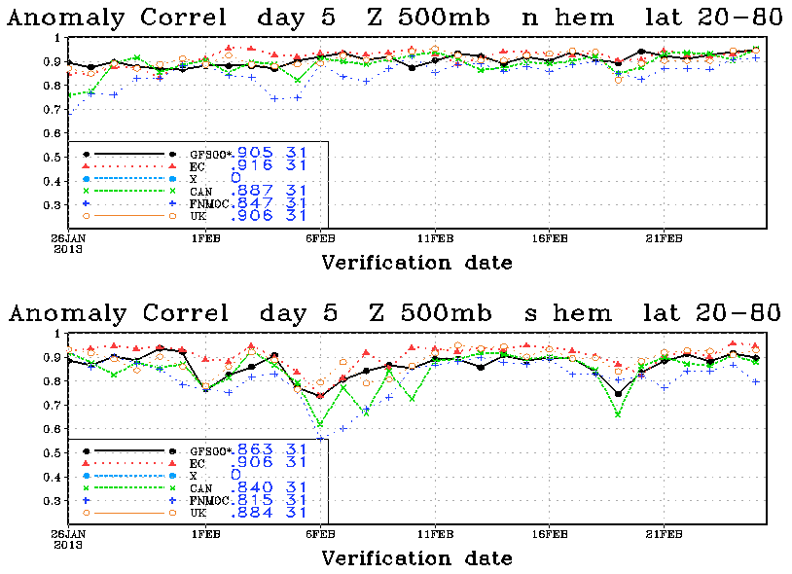
Verificación Diaria de Modelos Globales: Día 5
Modelos coinciden muy bien en el HN
¿Por qué tanta variabilidad en HS?

Slide 7
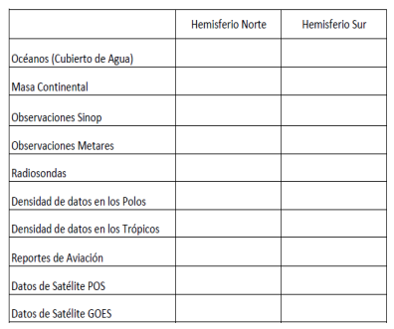
Hemisferio Norte vs. Hemisferio Sur

Slide 8
Modelos Numéricos
¿Cuál es el Tendón de Aquiles de los modelos numéricos?
Esquema de Precipitación
No es parte de las ecuaciones de movimiento
Es un “injerto”
Mientras mas alta la resolución, menor el error

Slide 9
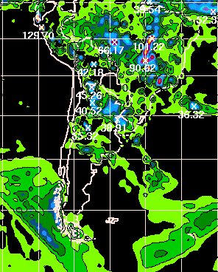
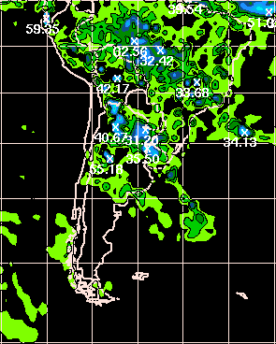
Pronostico Determinísticos Precipitación del GFS
Precipitación Total
Precipitación Convectiva

Slide 10
Limitante de los Modelos Numéricos
A la hora cero del pronostico, al inicio, no hay precipitación
El modelo comienza el ciclo con un periodo de “génesis” de precipitación
Esto crea variabilidad de ciclo-a-ciclo
Solución mas antigua, muchas veces, tiende a ser mejor que la mas reciente

Slide 11
Comparación Tres Salidas del GFS y el ECMWF
Corrección en 24 horas

Slide 12
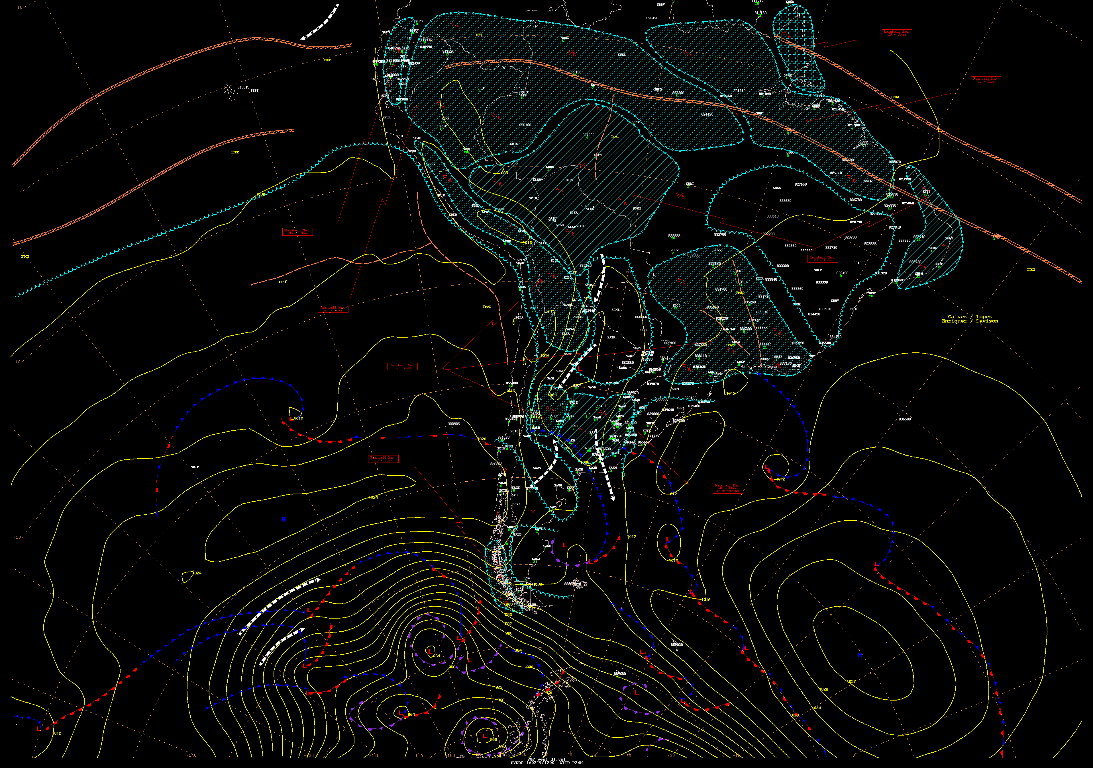
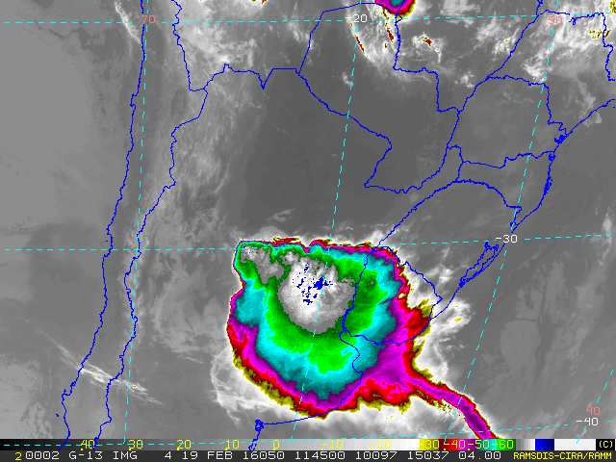
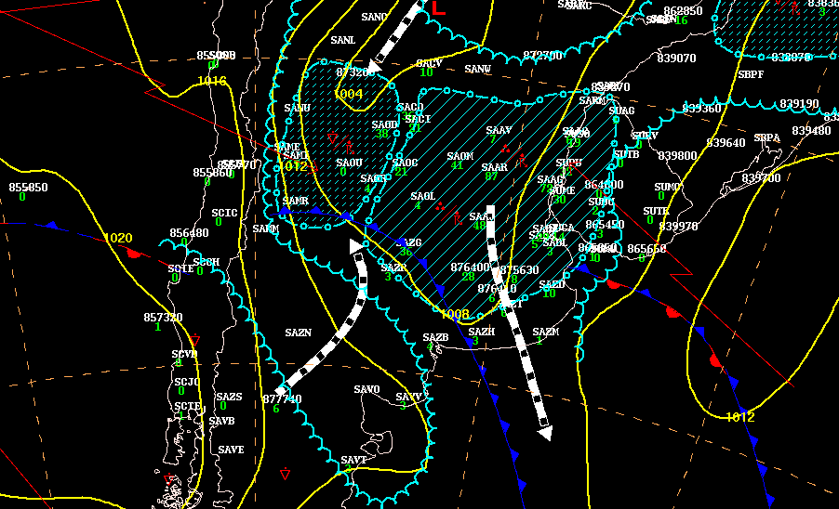

Slide 13
Herramientas para Minimizar la Incertidumbre
El Embudo de Pronostico
Evaluar dinámicas
Ensamblaje de Modelos
Establecer confianza en el pronostico
Herramientas Climatológicas
TSM, Madden-Julian Oscillations
Deviaciones de los patrones normales
Hidro-Estimadores

Slide 14
El Embudo

Slide 15
El Embudo de Pronostico Confianza en el Pronostico
Al aplicar el embudo de pronostico, hacemos una evaluación de las dinámicas atmosféricas
Mientras mas apoyo dinámico tenga el evento, mayor el potencial de precipitaciones fuertes.
Mayor la confianza en el pronostico!!!!
Aplicable a la predicción de tiempo severo, eventos extremos y pronósticos de precipitación

Slide 16
El Método del Embudo Considera los Parámetros que Controlan la Dinámica
¿Divergencia o Convergencia en altura?
¿Columna de aire estable o inestable?
LI
KI
SSI
TTI
CAPE/CINS
GDI
¿Gatillador/Disparador?
¿Divergencia o Convergencia en Niveles Bajos?
¿¿Contenido de Agua??
Razón de Mezcla
Td
PW
RH?
Solo cuantifica la saturación, NO el contenido.

Slide 17
Cuantificando el Contenido de Agua
Cuantificar el contenido y fuentes de agua son clave para la predicción.
Tipo de masa
Polar
Tropical
Subtropical
Procesos advectivos de agua.
Divergencia/convergencia de humedad
Afectan la estabilidad de la columna

Slide 18
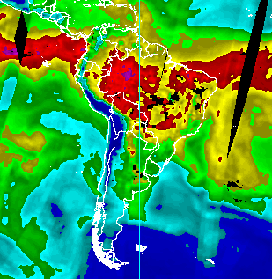
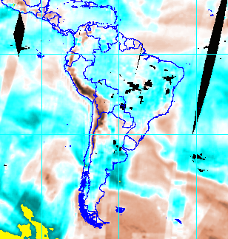
Cuantificando Contenido de Agua http://rammb.cira.colostate.edu/ramsdis/online/rmtc.asp
Agua Precipitable
Agua Precipitable de la Norma

Slide 19
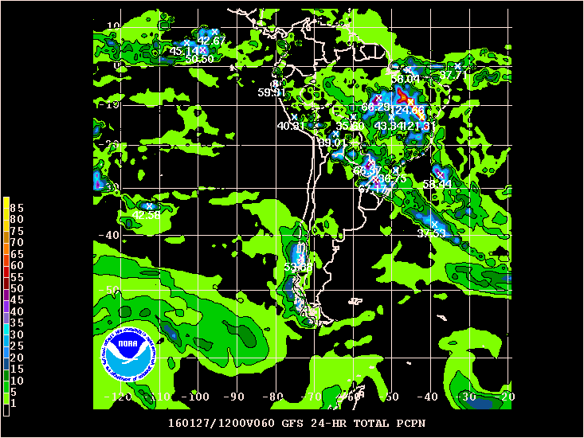
Pronostico de Precipitación
Aplicación del embudo de pronostico nos permite evaluar el apoyo dinámico para un dado evento, y evaluar el pronostico de precipitación.
Nos ayuda a establecer si el modelo esta siendo físicamente coherente en su predicción
¿Qué nos dice sobre la confianza en el pronostico?

Slide 20
Ensamblaje de Modelos
Un hombre con un reloj sabe la hora
Un hombre con dos relojes nunca esta seguro

Slide 21
Predicción del Tiempo
Pronósticos Determinísticos
Pronósticos Estadísticos

Slide 22
Ensamblaje de Modelos Pronósticos Determinísticos
Pronostico Determinista: Uno que busca establecer relaciones de causa/efecto basado en un conjunto de condiciones iniciales.
Un solo modelo es considerado
Se asume que ese modelo captura la “esencia” de los procesos atmosféricos

Slide 23
Limitantes de Pronósticos Deterministas
Las ecuaciones en los modelos no capturan todos los procesos atmosféricos.
Las ecuaciones son una aproximación de la atmósfera.
Cortes y abreviaciones en las ecuaciones producen errores.
Los modelos no pueden solucionar ciertos procesos atmosféricos de menor escala sobre un nivel determinado.
Los sistemas tienen que tener dimensiones espaciales superiores a 5 veces la resolución del modelo.
Observaciones iniciales no están disponibles en cada punto de la atmósfera.
Hay limitantes en los datos, tanto en la vertical como en la horizontal
Problemas de precisión en los datos iniciales/de análisis.
Errores en condiciones iniciales
Notes:
Ejemplo es un reloj. Persona con un reloj sabe la hora (determinista), pero el que tiene dos nunca esta seguro.

Slide 24
Previsibilidad de los Modelos
Se deben considerar las posibilidades de errores
En las condiciones iniciales
La verificación de los análisis
Sistemas de asimilación de datos
Imprecisiones de los modelos (física, dinámica, horizontal, vertical, y escalas temporales, etc.)
Los efectos de cómputos (números truncados, sistemas de procesamiento, etc.),
Y muchas otras cuestiones.
Debido a todo esto, las previsiones determinísticas, de un solo modelo, nunca serán totalmente correctas.

Slide 25
Incertidumbre del Pronostico
¿?
Confianza no puede ser establecida si solamente se considera un modelo

Slide 26
Ensamblaje de Modelos Pronósticos Estadísticos
Un ensamblaje consiste de dos o mas modelos que son validos, o verifican, en una misma hora
Ej. el GFS de las 00Z vs. el de las 12Z
La idea es que mientras mas modelos la probabilidad de solucionar procesos físicos atmosféricos aumenta
Ayuda a establecer confianza en el pronostico

Slide 27
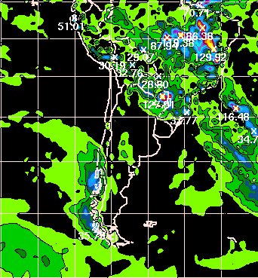
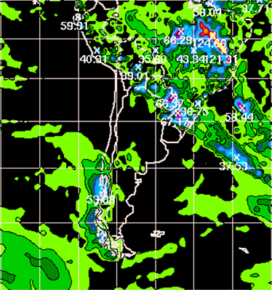
Comparación de dos Salidas del GFS (Validas el 27/12Z)

Slide 28
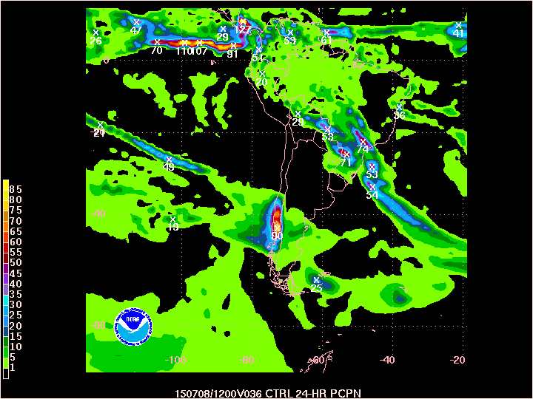
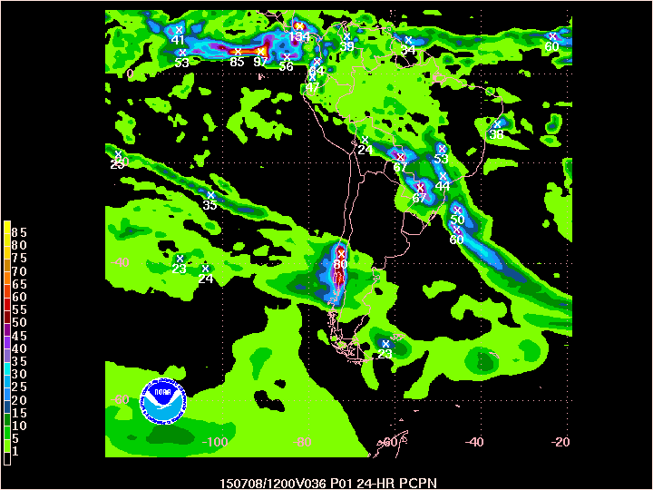
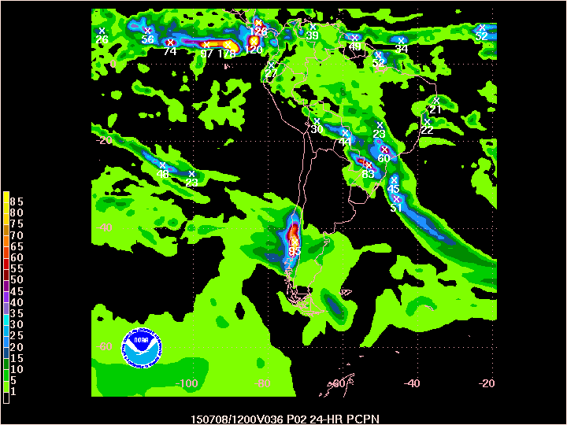
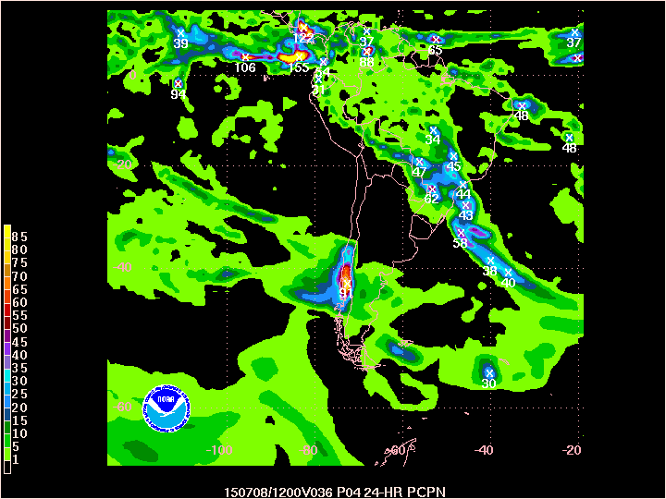
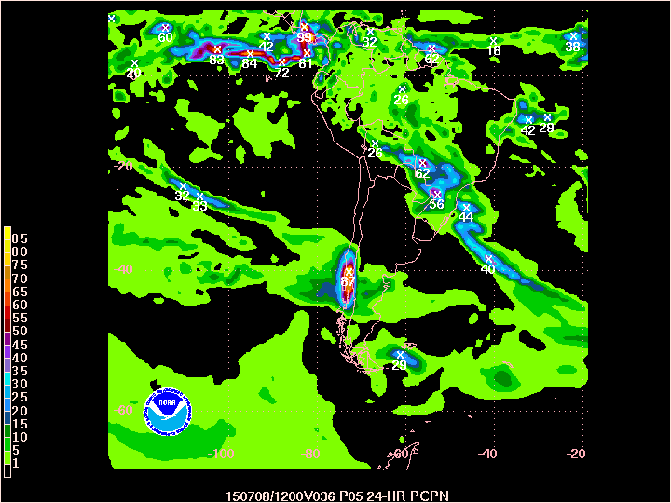
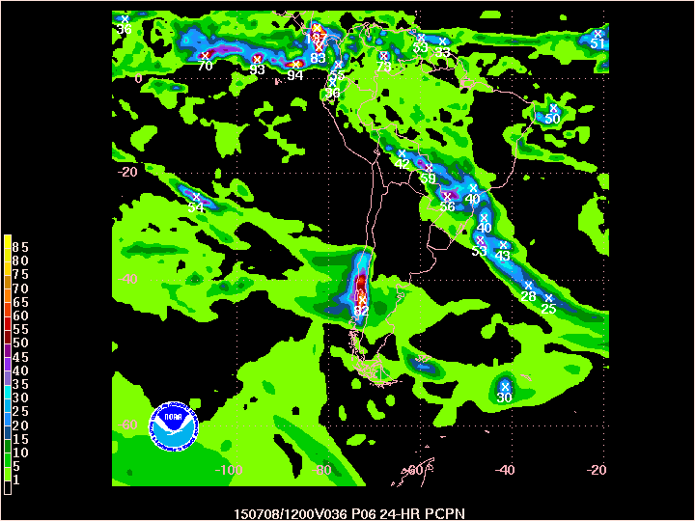
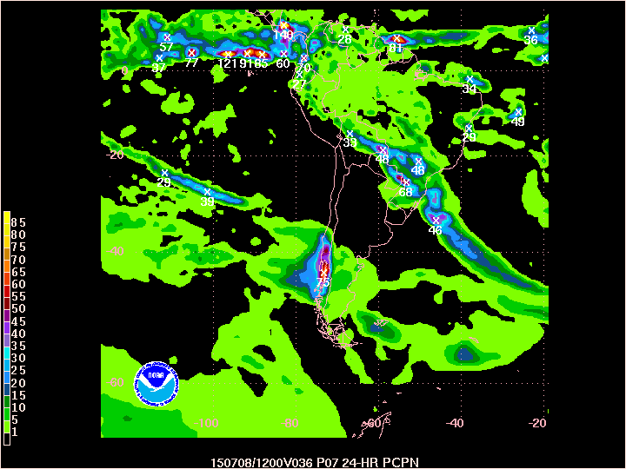
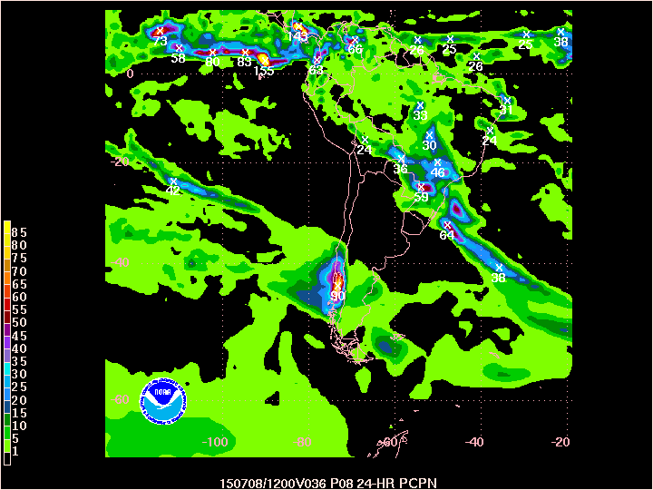
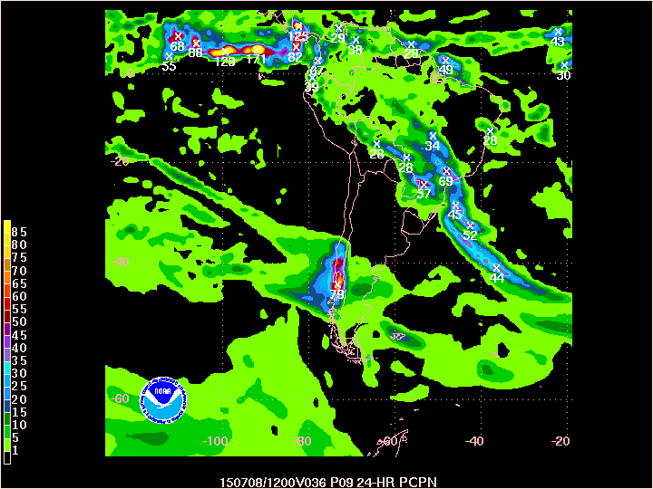
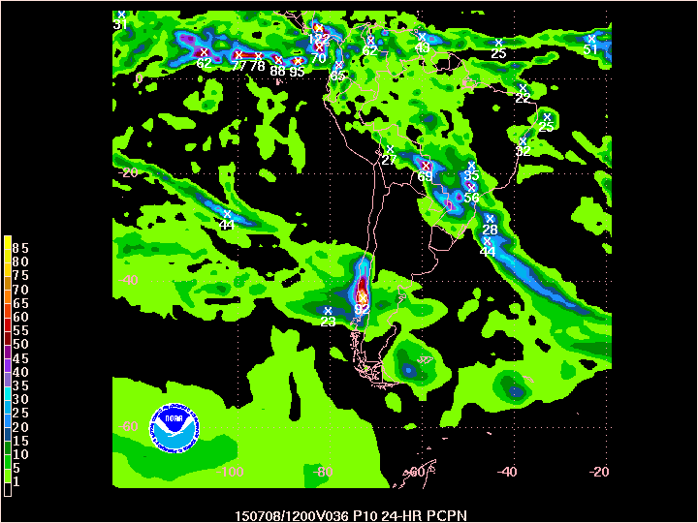
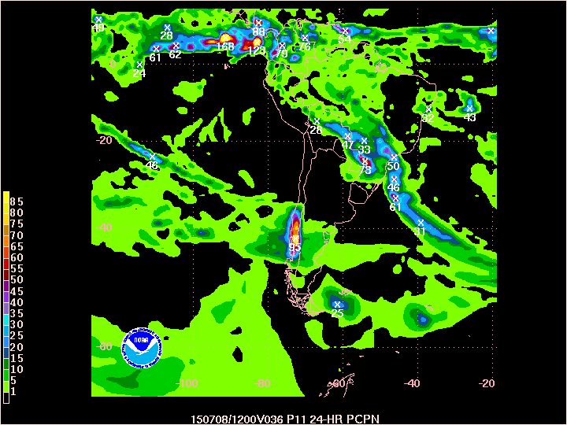
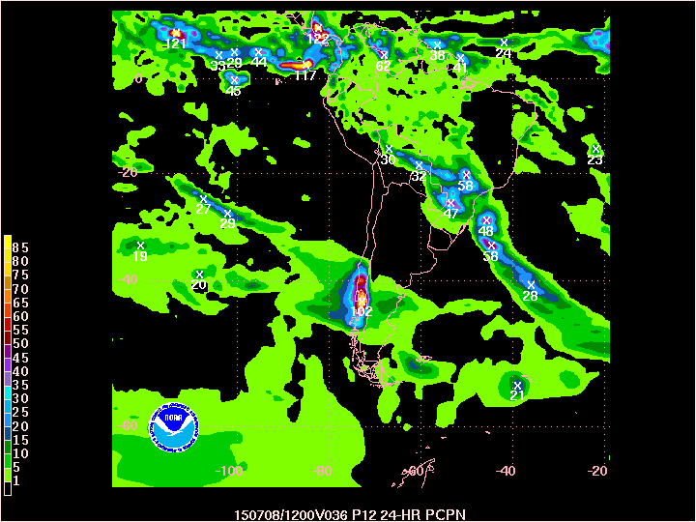
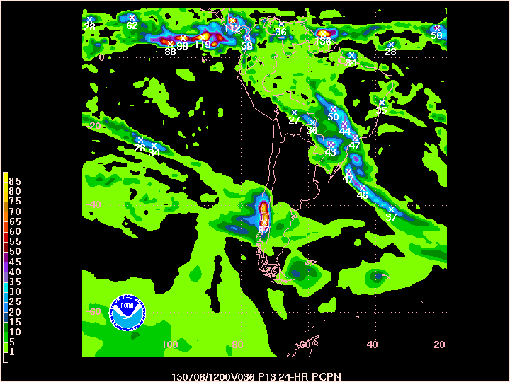
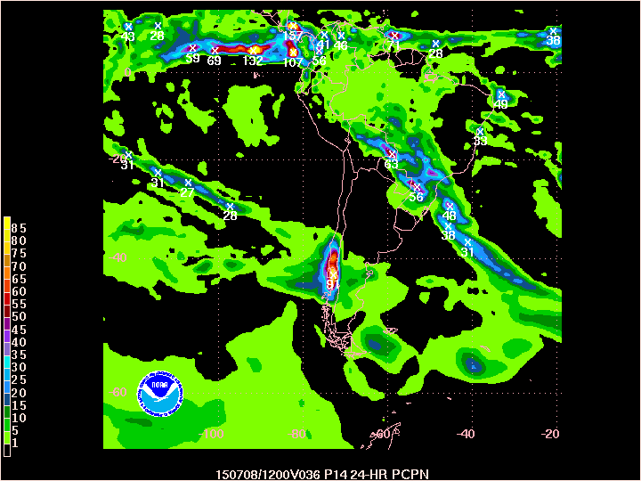
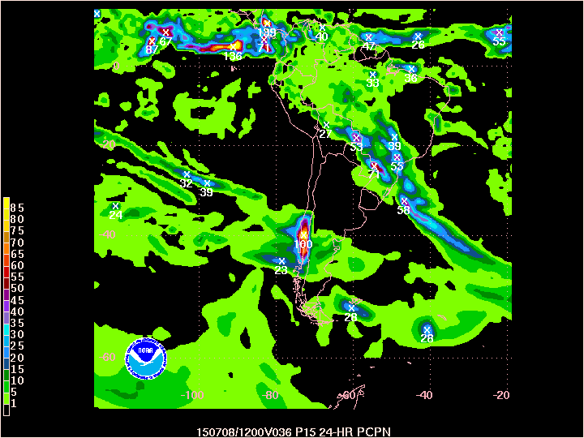
¿Qué tal si consideramos muchos modelos?
¿Qué sucede con la incertidumbre?

Slide 29
Sistema de Pronósticos de Ensamblaje (SPE)
SPE considera la naturaleza caótica de la atmósfera y las limitantes de la predicción numérica.
SPE evalúa cuan grande es la incertidumbre en un pronóstico.
SPE nos estima la probabilidad que un dado pronostico se cumpla/verifique.

Slide 30
Ensamblaje de Modelos
En el NCEP, actualmente se corren 21 miembros diferentes por ciclo (00, 06, 12, 18), y para dos sectores
El GEFS global, y el SREF regional
En el Centro Europeo ellos corren mas de 50 miembros por ciclo.
Los productos de los modelos Británicos (UKMET) y Europeo (ECMWF) son incluidos en nuestra derivación del ensamblaje global.

Slide 31
Herramientas del SPE
Evaluación del Modelo:
Grafico de “Espagueti”
Promedio de los Miembros y la Diferencia
Evaluación del Pronostico de Precipitación
Probabilístico vs. Estadístico

Slide 32
Evaluación del Modelo

Slide 33
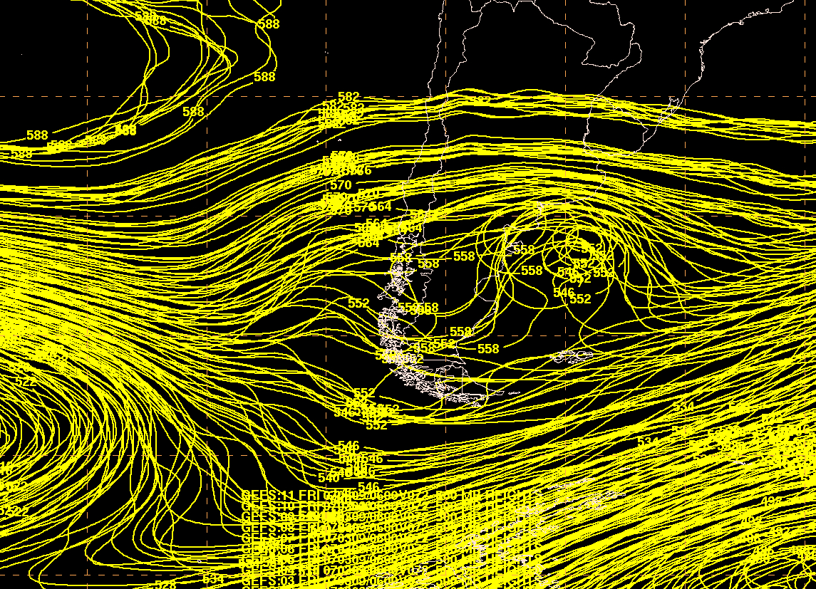
Ejemplo: Grafico Espagueti Total
Notes:
En este grafico se sobreponen todos los miembros del ensamblaje en la misma carta, para el nivel de 500 hPa y para la misma hora. Esta es una carta difícil de leer, y de muy poca funcionalidad.

Slide 34
Grafico de Espagueti
La interpretación es mas fácil cuando se grafica un solo contorno
Ej. la 540 dm, 552 dm, 564 dm, etc.
La variabilidad, así sea alta o baja, nos sirve para establecer confianza en el pronostico.
Buen agrupamiento es típico durante las primeras horas de la corrida del modelo.
Los miembros tienden a diferir con el pasar del tiempo y las perturbaciones se hacen mayores.
La incertidumbre crece según se expande el periodo del pronostico.

Slide 35
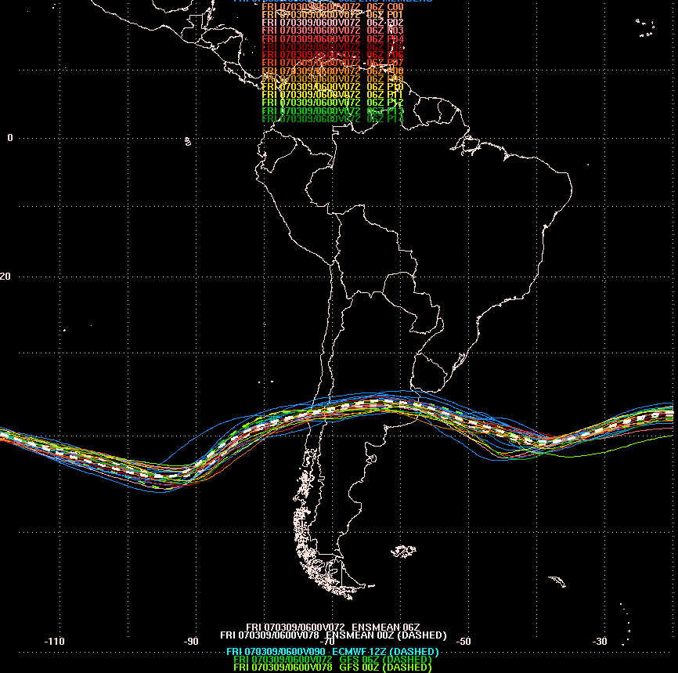
Carta Espagueti: Contorno 5,570 mgp
Buen agrupamiento en todo el dominio. Confianza en el pronostico es alta
Notes:
En contraste a la anterior, noten el gran agrupamiento de todos los miembros. La linea blanca denota el promedio de todos los miembros.

Slide 36
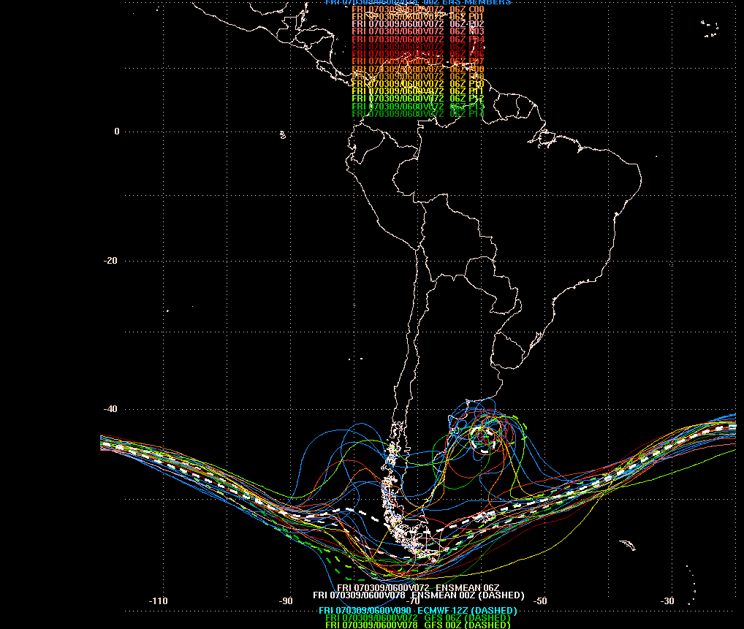
Carta Espagueti : Contorno de 5,520 mgp
Agrupamiento en el cono sur es bajo. Confianza en el pronostico durante este periodo es baja.
Notes:
Pero, si en lugar de mirar todos los contorno para una hora de pronostico dada, miramos un solo contorno, terminamos con una carta de mayor aplicabilidad y mas fácil de interpretar. En este ejemplo estamos mirando el contorno de 552 mgp para los diferentes miembros en una hora de pronostico en particular. Por razones obvias, esta carta es conocida, o referida, como el grafico de espagueti. Puede extraer mucha información de este tipo de grafico. Rápidamente puede visualizar donde el ensamblaje de modelos tiene mayor predecible (donde los miembros yacen mas cerca), vs. donde los miembros sugieren menos predecible (donde los miembros se desvían/divergen mas).

Slide 37
Ventajas / Limitantes del Grafico de Espagueti
Ventajas
Concisa presentación de la información
Muestra todos los miembros
Podemos tener una idea de la probable distribución de los contornos previstos que muestra
Limitantes
Al solo ver un contorno, no da una visión completa del patrón total
Requiere información adicional para la buena interpretación de los productos
Notes:
Advantages [bring in first bullet] of the spaghetti diagram include the compact presentation of ensemble information [bring in 1st sub-bullet], and the showing of ALL ensemble members [bring in 2nd sub-bullet], rather than a summary. As a result of seeing contours for all the ensemble members, the forecaster also gets an idea of [bring in 3rd sub-bullet] what the probability distribution for the variable of interest is, at least in the areas where the contours appear.
There is a disadvantage [bring in 2nd bullet] to using spaghetti plots, however. We still do not have a complete picture [bring in 1st sub-bullet under second bullet] of the forecast probability distribution in other areas away from where the contours are plotted. Additional information [bring in 2nd sub-bullet] is required to interpret the spaghetti diagrams well; we’ll see a good example of that with the use of the ensemble mean and spread maps below.

Slide 38
Promedio de los Miembros y la Diferencia/Variabilidad
El grafico de espagueti es una herramienta subjetiva para que el usuario identifique donde los miembros difieren.
El promedio de los miembros y su diferencia, es una herramienta objetiva que el usuario puede utilizar para reconocer áreas de diferencia entre los modelos.

Slide 39
Promedio del Ensamblaje
Agrupamiento: Un método automático que identifica, extrae salidas parecidas y deriva productos de estas soluciones.
Cuando los miembros del ensamblaje se desvían del promedio esto sugiere baja confianza en el pronostico.
Cuando los miembros se agrupan alrededor del promedio la confianza en el pronostico es alta.
Generalmente, en latitudes medias y altas, notaran buen agrupamiento de los miembros hasta 60-84 hrs.
Cuando los modelos divergen a partir de 48 hrs, tenemos un pronostico de muy baja confianza

Slide 40
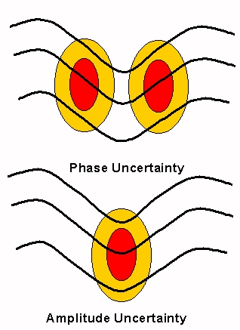
Interpretación del Grafico de Promedio y Diferencias
Dos Dipolos: Sugiere diferencia de horas o temporales entre los miembros.
Un Solo Núcleo: Sugiere diferencias de amplitud entre los miembros.
Notes:
Aquí vemos como interpretar lo que el grafico anterior nos dice. El ejemplo de arriba muestra incertidumbre de fase, o de manera simple diferencias temporales/horarias entre los miembros del ensamblaje. Algunos de los miembros son mas rápidos, mientras que otros son mas lentos.
El ejemplo de abajo, recalca diferencias de amplitud entre los miembros, con algunos pronosticando una vaguada mas profunda/intensa que los otros.

Slide 41
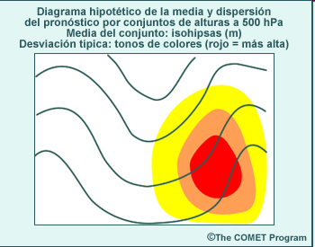
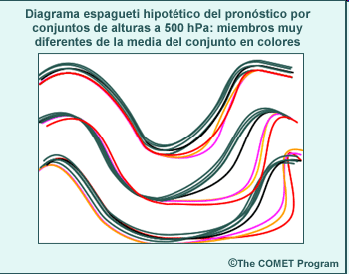
Grafico de Promedio y Diferencias
A menudo resulta útil examinar los diagramas espagueti para entender mejor los diagramas de media y dispersión.

Slide 42
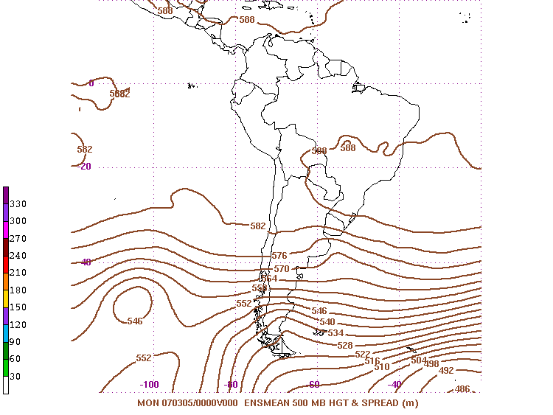
Ejemplo Carta Promedio y la Diferencia Miembros en Excelente Acuerdo
Buen agrupamiento entre los miembros. Confianza en el pronostico es alta.
Notes:
Típico del análisis, la diferencia de los miembros es baja.

Slide 43
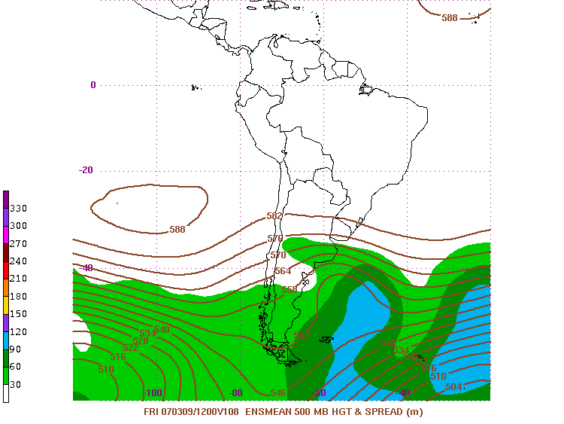
Ejemplo Carta Promedio y la Diferencia Miembros con Diferencias Temporales
¿Qué impacto tiene el que veamos diferencias grandes en la parte delantera de la vaguada?
Tendencia a acelerar. Confianza baja

Slide 44
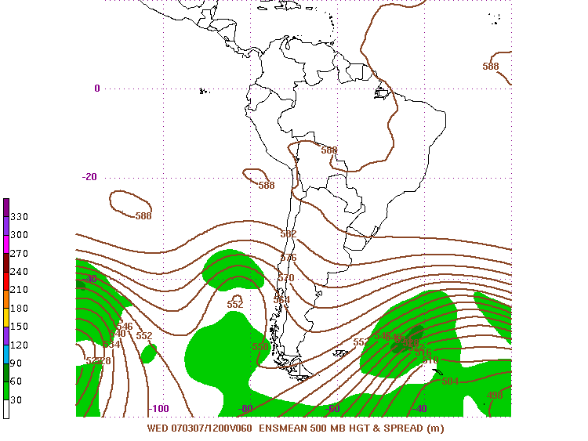
Ejemplo Carta Promedio y la Diferencia Miembros con Diferencias de Amplitud
¿Qué impacto tiene el que veamos diferencias grandes a lo largo del eje vaguada?
Tendencia a ampliar. Confianza moderada

Slide 45
Ventajas del Promedio del Ensamblaje y la Diferencia/Variabilidad
Presentación concisa
Características impredecibles son suavizadas en el promedio
En general, el promedio del ensamblaje tiende a verificar mejor, después de 84 horas
La variabilidad nos permite cuantificar la incertidumbre
Cuando la variabilidad es baja, la confianza y probabilidad de que verifique son altas.
Cuando la variabilidad es alta, la confianza y probabilidad de que verifique el pronóstico es baja.
Notes:
[start with title]
Like all ensemble products, the goal of ensemble mean and spread plots is to present [bring in 1st bullet] the most information possible in a coherent, understandable way. By showing the ensemble mean and spread on the same diagram, we have compactly presented the ensemble data with the following additional advantages:
[bring in 2nd bullet] The features in the flow that are unpredictable are smoothed out. As a result, the ensemble mean [bring in associated sub-bullet] generally gives the best forecast after about 84 hours.
[bring in 3rd bullet] The ensemble spread gives us a picture of how much uncertainty there is in the forecast; [bring in associated sub-bullet] low spread indicates that there is a higher than usual probability that the ensemble mean is a good forecast.

Slide 46
Limitantes del SPE
La atmosfera no es una democracia
El asumir que una mayoría plural es suficiente para establecer confianza en un pronostico es una noción falsa
Van a haber situaciones donde uno solo de los modelos es el que va a estar correcto.
El promedio del SPE tiende a ser parcial al modelo operacional

Slide 47
Verificación
En el nivel de 500 hPa, el promedio de los miembros del ensamblaje de NCEP es mas confiable que cualquiera de los miembros individuales a partir de las 84/96 hrs.
Esto es basado en estudios estadísticos en NCEP, con similares resultados en la oficina del UKMET y el Centro Europeo (ECMWF)
Resolución Baja vs. Alta
El tener mas miembros en un ensamblaje puede ayudar a sobrepasar limitantes de baja resolución.
Alta resolución requeriría menos miembros pero el tiempo de corrida aumenta.

Slide 48
Evaluación del Pronostico de Precipitación

Slide 49
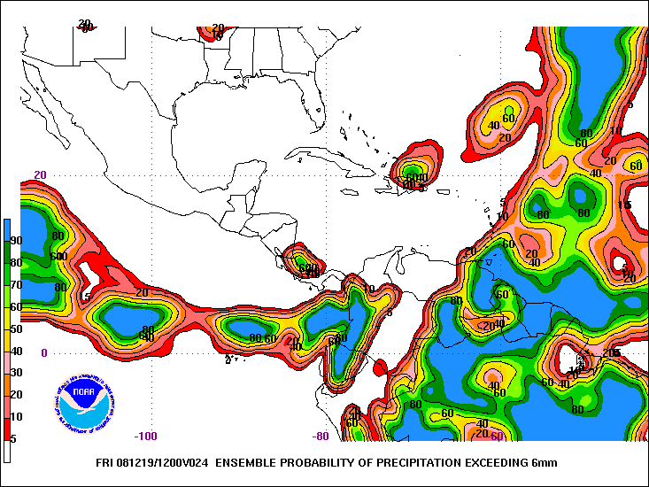
Probabilidad que sea Excedido
Ayuda a determinar la probabilidad de un determinado evento.
Da la probabilidad de que un dado umbral pueda ser excedido
Numero representa que porciento de los miembros exceden el umbral
Ejemplo en este caso es de precipitación en 24 horas superior a 6 mm.
Notes:
[start with title only]
[bring in 1st bullet]
Forecasters are paid to predict extreme weather events and other events involving the exceedance of a threshold.
[bring in 2nd bullet]
Ensemble products indicating the probability for exceeding a forecast value help with this task. The probability of exceedance [bring in 1st sub-bullet] is calculated by taking a count of the number of ensemble members that exceed the chosen threshold, and then dividing by the total number of members in the ensemble. [bring in 2nd sub-bullet] Sometimes, an adjustment is made to the probability distribution based on verifications over a period of time before figuring out the probability of exceeding a critical threshold. We’ll talk about that later.
[bring in 3rd bullet]
For example, the graphic below on the right shows the 0000 UTC on 19 November 2001 probability of 24-hour precipitation amounts exceeding 0.5" for the period ending 1200 UTC on 22 November 2001. The related spaghetti diagram for 24-hour accumulated precipitation exceeding 0.5" for each ensemble member is shown on the left.

Slide 50
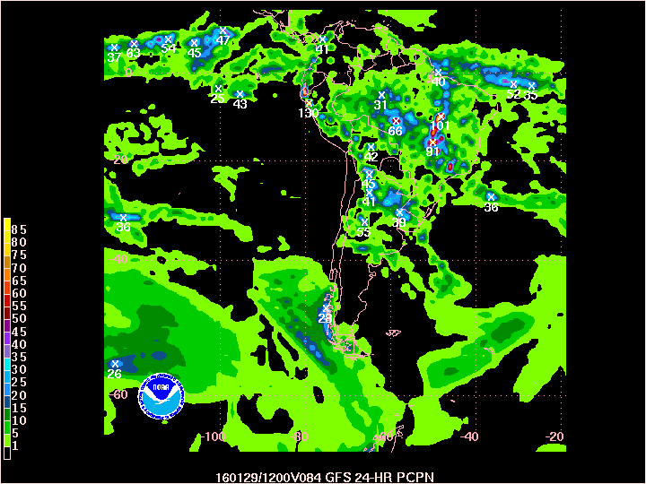
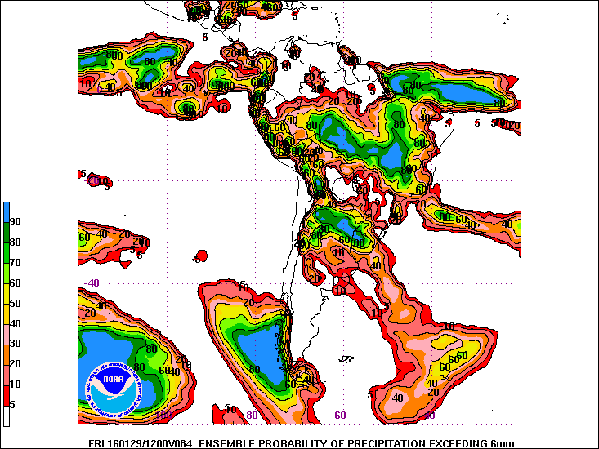
Probabilidad que sea Excedido: 6mm
¿Qué cuan confiable es el pronostico de mas de 6mm?
Notes:
[start with title only]
[bring in 1st bullet]
Forecasters are paid to predict extreme weather events and other events involving the exceedance of a threshold.
[bring in 2nd bullet]
Ensemble products indicating the probability for exceeding a forecast value help with this task. The probability of exceedance [bring in 1st sub-bullet] is calculated by taking a count of the number of ensemble members that exceed the chosen threshold, and then dividing by the total number of members in the ensemble. [bring in 2nd sub-bullet] Sometimes, an adjustment is made to the probability distribution based on verifications over a period of time before figuring out the probability of exceeding a critical threshold. We’ll talk about that later.
[bring in 3rd bullet]
For example, the graphic below on the right shows the 0000 UTC on 19 November 2001 probability of 24-hour precipitation amounts exceeding 0.5" for the period ending 1200 UTC on 22 November 2001. The related spaghetti diagram for 24-hour accumulated precipitation exceeding 0.5" for each ensemble member is shown on the left.

Slide 51
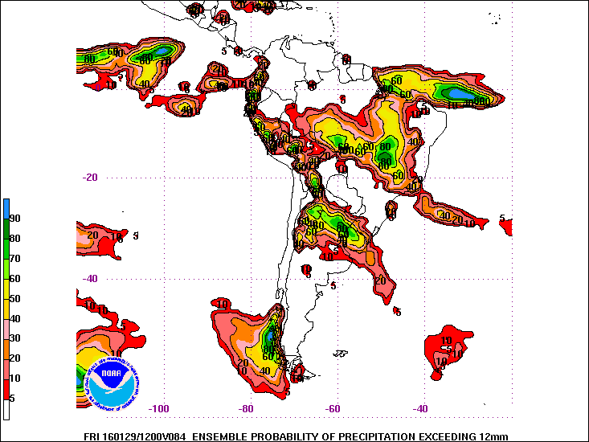
Probabilidad que sea Excedido: 12mm
¿Qué cuan confiable es el pronostico de mas de 12mm?
Notes:
[start with title only]
[bring in 1st bullet]
Forecasters are paid to predict extreme weather events and other events involving the exceedance of a threshold.
[bring in 2nd bullet]
Ensemble products indicating the probability for exceeding a forecast value help with this task. The probability of exceedance [bring in 1st sub-bullet] is calculated by taking a count of the number of ensemble members that exceed the chosen threshold, and then dividing by the total number of members in the ensemble. [bring in 2nd sub-bullet] Sometimes, an adjustment is made to the probability distribution based on verifications over a period of time before figuring out the probability of exceeding a critical threshold. We’ll talk about that later.
[bring in 3rd bullet]
For example, the graphic below on the right shows the 0000 UTC on 19 November 2001 probability of 24-hour precipitation amounts exceeding 0.5" for the period ending 1200 UTC on 22 November 2001. The related spaghetti diagram for 24-hour accumulated precipitation exceeding 0.5" for each ensemble member is shown on the left.

Slide 52
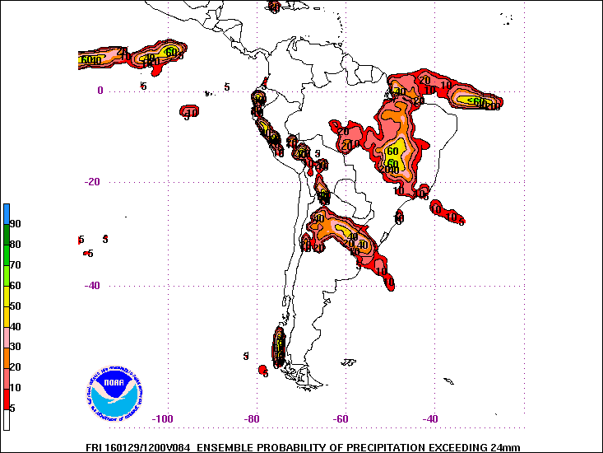
Probabilidad que sea Excedido: 24mm
¿Qué cuan confiable es el pronostico de mas de 24mm?
Notes:
[start with title only]
[bring in 1st bullet]
Forecasters are paid to predict extreme weather events and other events involving the exceedance of a threshold.
[bring in 2nd bullet]
Ensemble products indicating the probability for exceeding a forecast value help with this task. The probability of exceedance [bring in 1st sub-bullet] is calculated by taking a count of the number of ensemble members that exceed the chosen threshold, and then dividing by the total number of members in the ensemble. [bring in 2nd sub-bullet] Sometimes, an adjustment is made to the probability distribution based on verifications over a period of time before figuring out the probability of exceeding a critical threshold. We’ll talk about that later.
[bring in 3rd bullet]
For example, the graphic below on the right shows the 0000 UTC on 19 November 2001 probability of 24-hour precipitation amounts exceeding 0.5" for the period ending 1200 UTC on 22 November 2001. The related spaghetti diagram for 24-hour accumulated precipitation exceeding 0.5" for each ensemble member is shown on the left.

Slide 53
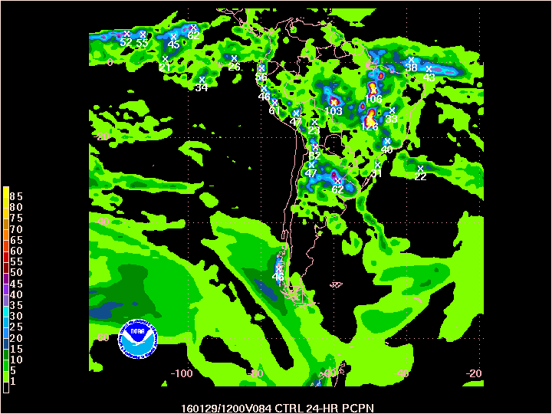
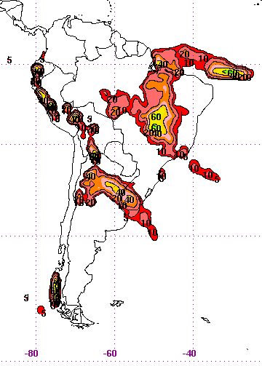
Animación de los Miembros vs. PQPF
Para la probabilidad ser alta, los miembros tienen que estar de acuerdo en los montos y en el punto de grilla

Slide 54
Ventajas y Limitantes del Grafico de la “Probabilidad que sea Excedido”
Ventajas
Conciso despliegue
Se centra en valores críticos
Desventajas
Sólo muestra una porción de la distribución de probabilidades para un pronóstico, en lugar de la plena distribución y como resultado:
No muestra directamente el grado de incertidumbre en la previsión del ensamblaje
Puede ocultar soluciones, que aun siendo menos probables, en caso de que se produjeran, tendría mayor impacto
Notes:
[bring in title, 1st bullet]
The advantages of the probability of exceedance diagrams are [bring in 1st sub-bullet] the compact display and [bring in 2nd sub-bullet] the focus on critical threshold values of interest to the forecaster.
[bring in 2nd bullet]
Disadvantages include:
[bring in 1st sub-bullet]
The probability of exceedance only gives a slice of the probability distribution for an ensemble forecast, rather than the full distribution. Because of this, [bring in 1st sub-sub-bullet] we do not see the degree of uncertainty in the ensemble forecast, and [bring in 2nd sub-sub-bullet] less likely solutions may be hidden that, if they were to occur, would have a major impact on the public.

Slide 55
Pronostico Probabilístico de Lluvia
Nota: Si el forzamiento es en micro escala, y en ocasiones a meso escala, la tendencia de este método va a ser a subestimar el potencial de fuertes lluvias.
El GFS versión operacional es el que en general nos dará la mayor resolución y montos mas altos de lluvia
Es recomendable darle mas peso a la evaluación de los miembros del ensamblaje

Slide 56
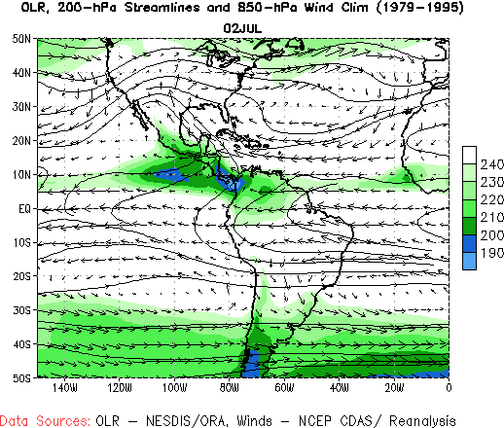
Herramientas Climatológicas

Slide 57
ENSO
El calentamiento/enfriamiento del agua del mar tiene un impacto grande en la distribución de humedad atmosférica
Con el calentamiento/enfriamiento se distorsionan las áreas normales de alta y baja presión, los gradientes y el flujo

Slide 58
Corrientes Oceánicas
Br – Corriente del Brasil
Ch – Cabo de Hornos
Fa – Malvinas
Hu – Humboldt (o de Perú)
Se – Corriente Ecuatorial Sur
Ww – Corriente Circumpolar

Slide 59
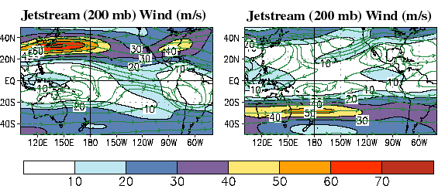
Corriente en Chorro – 200 hPa

Slide 60
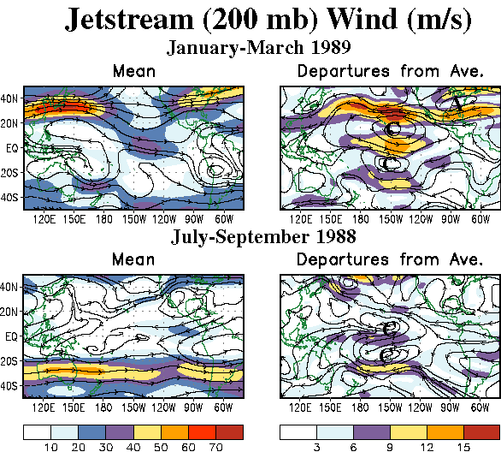
Corriente en Chorro/Jetstream Fase Fría

Slide 61
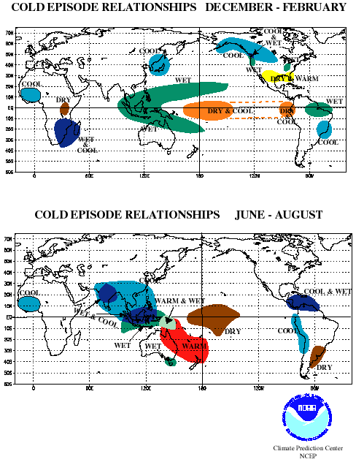
Impacto Global Fase Fría

Slide 62
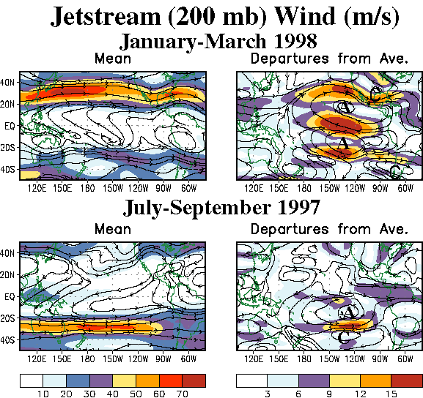
Corriente en Chorro/Jetstream Durante Fase Cálida

Slide 63
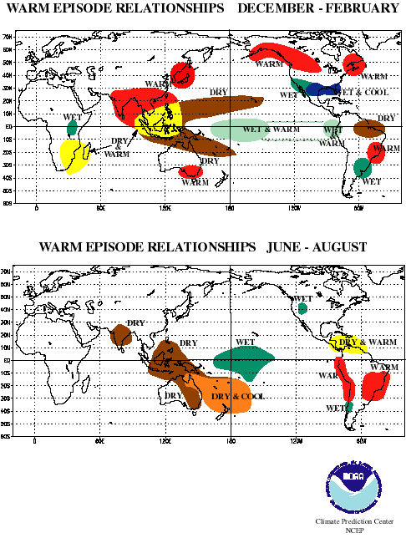
Impacto Global Fase Cálida

Slide 64
Impacto del ENSO
Como hemos visto, el impacto del ENSO varia de evento en evento.
Interacción océano-atmosférica, calentamiento, o enfriamiento, del agua del mar
Dependiendo cuando se inicie y cuando llegue a su apogeo, determinara el impacto que tendrá en el continente

Slide 65
Notes:
http://polar.ncep.noaa.gov/sst/rtg_low_res/

Slide 66
Agua Precipitable – Derivada de Satélite
Notes:
http://rammb.cira.colostate.edu/ramsdis/online/rmtc.asp

Slide 67
Agua Precipitable – Porciento de la Norma
Notes:
http://rammb.cira.colostate.edu/ramsdis/online/rmtc.asp

Slide 68
Anomalías de TSM y Agua Precipitable
Note la correlación entre anomalías cálidas y contenido de agua precipitable sobre lo normal.

Slide 69
Pronostico del GFS
Modelo responde a las anomalías cálidas del agua del mar en el Pacifico oriental, y al contenido de agua precipitable sobre lo normal

Slide 70
Limitante del Modelo
Aunque el modelo considera la temperatura del agua del mar, durante el proceso de pronostico no hay acoplamiento océano -atmosférico
La temperatura del agua del mar inicializada es una constante durante todo el pronostico
Solamente la Atmosfera varia!!!!
Si ustedes creen que el flujo presente va a producir afloramiento de agua fría, no pueden seguir ciegamente el pronostico de precipitación del modelo

Slide 71
Madden-Julian Oscillation (MJO)
Actividad Entre Temporadas
En
Los Trópicos

Slide 72
Oscilación de Madden-Julian
Variabilidad interanual en los patrones de lluvia en los Trópicos. Frecuentemente se asocia a la ocurrencia de El Niño/La Niña.
Se ha notado, que los patrones de lluvia en los Trópicos también exhiben variaciones dentro de una misma temporada.
Estas fluctuaciones en los patrones de lluvias en los Trópicos frecuentemente tienen un ciclo de 30-60 días.
Se conocen como Oscilaciones Intraestacionales.
También referidas como MJO

Slide 73
Oscilación de Madden-Julian
Afecta la circulación de menor escala en los Trópicos y Subtrópicos.
Esto afecta la intensidad y el numero de tormentas.
El MJO se propaga hacia el Este alrededor del mundo desde una localización situada en el Océano Indico
Provee información de las regiones de ascenso y descenso en la atmósfera.

Slide 74
Oscilaciones de Madden-Julian
La actividad MJO varia mucho año a año.
Con años de fuerte actividad seguido por años débiles
La variabilidad anual se puede asociar en parte al ciclo ENSO.
Fase fría de intensidad débil o neutra del ENSO favorece fuerte actividad MJO
Fase calida de intensidad moderada a fuerte del ENSO favorece la débil actividad del MJO

Slide 75
Anormalidades de Velocidad e IR/200 hPa Periodo Marzo-Mayo del 2011
http://www.cpc.ncep.noaa.gov/products/precip/CWlink/ir_anim_monthly.shtml
Notes:
Anormalidades de velocidad son proporcionales a áreas de divergencia, donde contornos verdes representan áreas de divergencia, y los contornos color marrón representan las áreas de convergencia.

Slide 76
MJO-IR Julio 01, 2008

Slide 77
Oscilaciones de Madden-Julian
Para llegar a este producto se evalúan los siguientes parámetros:
Campo de Radiación de Onda larga (OLR), la cual mide la lluvia en los trópicos.
Divergencia del Viento en Altura
Anormalidades en el patrón de viento en Niveles Altos y Bajos.
Anormalidades en los geopotenciales de 500 hPa

Slide 78
Oscilaciones de Madden-Julian
Monitorear esta información ayuda a distinguir entre eventos de poca duración y otros de mayor periodo/impacto.
El que las condiciones no sean favorables, no quiere decir que no se van a dar lluvias fuertes.
Aun si las condiciones son poco favorables, se pueden dar eventos a micro/meso escala de gran intensidad.
Pero estos tienden a ser de cobertura pequeña y localizados
http://www.cpc.ncep.noaa.gov/products/intraseasonal
En la tabla, bajo “Animation”, seleccione:
30-Day IR/Velocity Potential

Slide 79
Pronósticos de Modelos

Slide 80
Pronósticos del CPC http://www.cpc.ncep.noaa.gov/products/precip/CWlink/ghazards//

Slide 81
Aplicaciones en el Cono Sur
Solamente el norte de Chile y Argentina están en los Trópicos
¿Qué aplicación tiene este herramienta en los pronósticos del cono sur?

Slide 82
Aplicación del MJO
En situaciones de bloqueo, como se da bajo la Alta de Bolivia, el flujo se bifurca. Bajo estas condiciones, energía y humedad son dirigidas al cono sur. Esto sube el potencial de que se den precipitaciones fuertes y organizadas

Slide 83
Hidro-Estimador (H-E) de Lluvia

Slide 84
¿Por qué son importantes las estimaciones de satélite?
En ausencia de datos de pluviómetros el satélite constituye la única fuente de información “en tiempo real”.
Estimados de lluvia con base en datos de satélites han mejorado en resolución espacial y temporal
La nueva generación de GOES-R, tendrá mas bandas que permitirán mejorar el algoritmo de precipitación ya existente

Slide 85
H-E de la NOAA 24 hrs http://www.star.nesdis.noaa.gov/smcd/emb/ff/HydroEst.php

Slide 86
Importancia de los datos satelitales
Tiene cobertura en todo lado: sobre tierra, agua/océanos, montañas y zonas remotas
Lluvia fuerte en un área remota cubierta por el satélite puede desencadenar crecidas repentinas en poblados cuenca abajo donde no llueve
Tiene una mayor cobertura espacial que los pluviómetros y temporal cuando los sensores de lluvia solo reportan datos cada hora.
No da medidas directas de lluvia por lo que no son datos tan exactos como los de los pluviómetros; pero los datos satelitales son bastante buenos para lluvia convectiva asociada a crecidas repentinas

Slide 87
Teoría bajo las estimaciones de lluvia del algoritmo H-E de NESDIS
Suposiciones básicas:
Nubes mas frías tienen los topes más altos
Nubes con topes mas altos tienen las corrientes ascendentes mas fuertes
Corrientes ascendentes fuertes → lluvia mas intensa
En esencia:
Nubes mas frías están asociadas con lluvias mas fuertes
Nubes mas calientes están asociadas con lluvia débil o no lluvia
Notes:
Estas son las tres suposiciones básicas que se usan para estimar lluvias usando datos del espectro infrarrojo de los satélites:
1. Las nubes mas frías tienen topes mas altos y las mas calientes topes mas bajos. Esta es una buena suposición
2. La altura del tope se relaciona con la fuerza del movimiento ascendente que se produce en la nube, es decir, las nubes con topes mas altos se asocian a corrientes ascendentes fuertes. Esto no es siempre una buena suposición, lo cual se verá posteriormente.
3. Las nubes con corrientes ascendentes mas fuertes transportan humedad hacia arriba mas rápidamente produciendo así lluvia mas fuerte que las nubes con corrientes ascendentes débiles. Esta suposición es muy buena, pero no siempre es así y esto se explicará luego.
En resumen, se considera que las nubes mas frías tiene lluvias mas fuertes.

Slide 88
Relación de señal IR a Intensidad de Lluvia
T_{b}=200 K
T_{b}=212 K
T_{b}=224 K
T_{b}=230 K
200
250
290
T (K)
Notes:
Esta figura ilustra las suposiciones de la transparencia anterior. El gráfico de la izquierda se refiere a un gráfico hipotético de temperatura vs altitud y muestra que la temperatura generalmente decrece con la altura.
Conforme la nube alcanza un tope mas alto, así aumenta la lluvia
La primera nube tiene un aguacero relativamente débil y tiene una temperatura de brillo relativamente caliente (230 K), asociada a una corriente ascendente débil. Y así sucesivamente va disminuyendo el tope de la nube en las siguientes hasta la última cuya tope es de 200 K, la cual tiene la lluvia mas fuerte.
Esta es una idealización de cómo funcionan las nubes e ilustra las suposiciones que se usan para estimar lluvia usando los datos del infrarrojo de los satélites.

Slide 89
Teoría bajo las estimaciones de lluvia de los satélites GOES
La suposición anterior es razonable para nubes convectivas (aguaceros y tormentas)
La suposición no es buena para:
Nubes estratiformes (calientes pero pueden producir lluvia significativa)
Nubes cirrus (frías pero no producen lluvia)
Notes:
This slide summarizes the results of the assumptions I’ve just described. The assumption about the relationship between cloud-top temperature and rainfall rate holds up pretty well for convective clouds—for warm-season showers and thunderstorms.
However there are two significant cases where the relationship between cloud-top temperature and rainfall rate breaks down. The first is for statiform clouds—those clouds that produce steady rain during the cool season. These clouds usually do not have very cold tops in infrared imagery but yet can produce significant rainfall that will be underestimated—or even not detected—by infrared algorithms.
The second is for cirrus clouds—those high, clouds that are thin enough to be able to still make out the sun. They are too thin to produce rain but are high enough to produce a cold signature in infrared imagery, and can be mistaken for raining clouds in an automated algorithm if one isn’t careful.

Slide 90
Excepciones
Cirrus
T_{b}=205 K
Cumulonimbus
T_{b}=200 K
Nimbostratus
T_{b}=240 K
200
250
290
T (K)
Notes:
Esta dispositiva muestra el resultado de las suposiciones de la dispositiva anterior. Empezamos de nuevo con nuestro gráfico de temperatura vs altura y con nuestra nube de tormenta que se ajusta a la suposición – tope frío y lluvia fuerte. Pero un área asociada de cirrus será casi tan fría como la nube de tormenta pero muy delgada para producir lluvia, mientras que las lluvias en invierno pueden ser bastante intensas aún cuando los topes de las nubes sean mucho mas bajos y calientes que los de la nube de tormenta.

Slide 91
Notes:
Este es sólo un ejemplo de las estimaciones horarias del HidroEstimador de hace aprox. 2 años.

Slide 92
Descripción del H-E
Usa las temperaturas de brillo T_{b} de la ventana del IR de 10.7 µm para determinar las áreas con lluvia y las intensidades
Asigna lluvia solo en aquellas regiones donde T_{10.7} es menor que el promedio local (el tope de la nube está mas alto que sus alrededores, es decir, se buscan los centros activos de precipitación)
Notes:
Como se mencionó anteriormente, las nubes cirrus son muy frías pero no producen lluvia. Entonces, los algoritmos que usan el canal infrarrojo tienen problemas por producir mucha lluvia porque asignan lluvia a las nubes cirrus. El Hidro-Estimador trata este problema considerando cómo la temperatura de un pixel en particular se relaciona con sus alrededores. . Si es más frío que la nube de los alrededores, se supone que hay un movimiento ascendente que causa esto y que se produce lluvia de esta nube. Pero si el pixel está a la misma temperatura o está más caliente que sus alrededores, se supone que son los restos de una nube sin movimientos ascendentes y que no produce lluvia.

Slide 93
T_{b} < T_{b}
_{Lluvia}
T_{b} ≥ T_{b}
_{No Lluvia}
T_{b} < T_{b}
_{Lluvia}
T_{b} ≥ T_{b}
_{No Lluvia}
200
250
290
T (K)
Illustration of the HE Rain-No Rain Differentiation
Notes:
A la izq tenemos nuestro gráfico de T vs altura y a la derecha tenemos un sistema un poco complicado que tiene dos tormentas con un montón de cirrus en el medio, lo cual sucede comúnmente en los complejos de tormentas. Como se ve, no hay una manera fácil de trazar una línea horizontal de manera que se asigne lluvia a esas nubes con topes por arriba de esa línea pero que se asigne 0 lluvia a las que están por debajo de la línea. Si se dibuja la línea lo suficientemente alta como para no tomar en cuenta los cirrus, también obviaría la lluvia de la nube a la derecha. Si la línea se dibuja un poco más abajo, entonces se asignaría lluvia a todas las nubes. Para tratar este problema, el H-E usa un umbral de temperatura que varía localmente – de nuevo, éste depende del valor promedio de las nubes cercanas. De esta manera es capaz de capturar la lluvia de las nubes de tormenta sin asignar incorrectamente lluvia a las nubes cirrus.

Slide 94
Descripción del H-E
Las intensidades son función tanto de T_{10.7} como de su valor relativo con respecto al promedio local – aumenta la lluvia en los centros activos de precipitación
PW (mm)
PW (mm)
“Convective Core” rainfall
“Non-core” rainfall
Notes:
Además de usar la temperatura relativa para separar las nubes con lluvia de las nubes sin lluvia, El HidroEstimador también usa esta temperatura relativa para determinar la intensidad de la lluvia. Supone que los pixeles que están mas cerca a los pixeles mas fríos están en el centro de un núcleo convectivo y tienen las intensidades más altas, mientras que los pixeles que están mas lejos tendrán una intensidad mas baja para una temperatura de brillo dada. Los gráficos en esta transparencia muestra las intensidades de lluvia (eje Y) vs temperaturas de brillo (eje X). Como esperamos, las intensidades son mas altas conforme las nubes son mas frías. Pero para los pixeles “núcleo” (es decir, los que están en el centro de un núcleo convectivo), la intensidad de lluvia para una temperatura de brillo dada es mayor que para los pixeles “no núcleos” que están mas alejados del núcleo convectivo.

Slide 95
Ajustes del H-E
Se usa el agua precipitable (PW) de modelos numéricos para aumentar la lluvia en regiones con una disponibilidad de humedad alta
PW (mm)
Dado la Tb, la intensidad de lluvia aumenta según PW aumenta
Notes:
Sabemos que la temperatura del tope de la nube por si misma no tiene suficiente información para determinar intensidades de lluvia, porque hay otros procesos que afectan la lluvia y que tienen lugar bajo el tope de la nube. Las siguientes transparencias describen algunas de estas correcciones.
La primera que se toma en cuenta es el agua precipitable – cantidad total de agua que una tendría si toda el agua se condensara de una vez. Cuanto mas alta sea el agua precipitable, mas humedad está siendo transportada hacia arriba en una nube por las corrientes ascendentes y por lo tanto, la lluvia es mas fuerte. De manera que para una temperatura del tope de la nube, se asignan intensidades mas altas cuando los valores de agua precipitable son mas altos.

Slide 96
Ajustes del H-E
Se usa la humedad relativa (RH) de modelos de predicción numérica para reducir la precipitación en regiones áridas
HR baja → se reducen los estimados de lluvia
Notes:
El otro ajuste considera la evaporación de gotas debajo de la nube. En ambientes muy secos, toda la lluvia puede evaporarse antes de que alcance la superficie. El ajuste se ilustra en este gráfico, el cual muestra la reducción de las intensidades de lluvia en función de la humedad relativa. Si la atmósfera está casi saturada, nada de la lluvia se evapora; si la atmósfera está muy seca, la mayoría o toda la lluvia se evapora.

Slide 97
Ajustes del H-E
Ajuste del Nivel de Equilibrio Convectivo con base en datos de modelos numéricos
Por ejemplo, si el nivel de equilibrio convectivo es de 293 hPa = 231 K→ 2 mm/h de intensidad de lluvia
Notes:
En algunos casos, el ambiente es favorable para fuerte convección, pero el perfil termodinámico no permitirá temperaturas del tope de las nubes por debajo de 210 K donde el H-E detectaría lluvia fuerte. Para tomar en cuenta lo anterior, el H-E le resta una porción de la diferencia entre la temperatura del nivel de equilibrio calculada y 213 K al valor de la temperatura de brillo antes de calcular la intensidad de lluvia.
En la figura anterior, la figura no corresponde a estos casos, ya que en esta figura el EL está en 196 hPa que corresponde a -60°C (213 °K). Tampoco creo que esta corrección tenga mucho impacto en los trópicos. De la experiencia de ver imágenes sobre Costa Rica, las nubes con mayores intensidades de lluvia tienen temperaturas de brillo menores que 213° K.

Slide 98
Ajustes del H-E
El campo de vientos y topografía digital se toman en cuenta para considerar los efectos orográficos:
Si el aire sube, se humedece y aumenta la lluvia
Si el aire baja, se seca y disminuye la lluvia
Notes:
Otro ajuste se debe a los efectos de la topografía en la lluvia – si una montaña hace que el aire suba, la lluvia aumentará, la lluvia se reducirá cuando el aire fluye hacia abajo en el otro lado de la montaña.
El H-E toma en cuenta lo anterior al usar datos digitales de topografía y el campo de vientos (vientos en niveles superiores) para identificar regiones donde el terreno causará que el aire suba o baje y ajusta las lluvias aumentándolas cuando el aire sube y disminuyéndolas cuando el aire baja.

Slide 99
H-E del CPC de Brasil
Colaboración con la NOAA/NESDIS y la NASA
Proyecto SCOPE-Nowcasting de la OMM
http://sigma.cptec.inpe.br/prec_sat/
http://sigma.cptec.inpe.br/scope/

Slide 100
H-E del CPC 24 hrs VT Enero 25/12z

Slide 101
En resumen:
Las estimaciones suponen una relación entre las temperaturas del tope de las nubes y las intensidades de lluvia, lo cual
Funciona mejor para lluvia convectiva
No es muy bueno para lluvias de invierno y nieve, pero se pueden usar pluviómetros para calibrar mejor el algoritmo.
El satélite da una cobertura espacial uniforme y poco tiempo de retraso para que los datos estén disponibles para calcular las estimaciones de lluvia (críticas para la determinación de crecidas repentinas.)

Slide 102
¿Preguntas?

Slide 103
Prueba

Slide 104
¿Por qué los modelos en el hemisferio norte funcionan mejor a largo rango que en el hemisferio sur?
¿Cuál es el “Tendón de Aquiles” de los modelos numéricos? ¿Por qué?
¿Cuáles son las herramientas disponibles al pronosticador para minimizar la incertidumbre en el pronóstico?
¿Cómo el embudo nos ayuda a establecer confianza en el pronóstico?
¿Qué es un pronóstico determinista?

Slide 105
Agua Precipitable y Anomalía ¿Cuáles áreas están en mayor riesgo de precipitaciones fuertes?
Agua Precipitable
Agua Precipitable de la Norma

Slide 106
¿Cómo podemos aplicar el ensamble de modelos para establecer confianza en un pronóstico?
¿Bajo qué condiciones puede fallar el pronóstico del ensamblaje en la predicción de eventos de precipitación significantes?
¿Qué limitante tiene el pronóstico probabilístico de que un umbral de lluvia sea excedido?
¿Cómo podemos utilizar los analices y pronósticos del MJO en nuestros pronósticos de precipitación?

Slide 107
¿Cuan confiable es el pronostico de que el umbral de lluvia se excedido?
Para la probabilidad ser alta, los miembros tienen que estar de acuerdo en los montos y en el punto de grilla

Slide 108
¿Cómo el Hidro-Estimador nos puede ayudar en minimizar la incertidumbre de un pronostico?
¿Bajo qué condiciones los Hidro-Estimadores funcionan mejor?
¿Qué es un ensamble de modelos, y cual es el mínimo de modelos para tener un ensamblaje?
¿Hay acoplamiento entre la atmosfera y los océanos en los modelos numéricos?
¿Cómo varia la temperatura del agua del mar en el transcurso de un pronostico?

Slide 109
Anomalías de TSM y Agua Precipitable ¿Cómo las anomalías cálidas del agua afectan el contenido de agua en la atmosfera?
Anomalías TSM
Anomalías Agua Precipitable

